Slide 2
Vier herausragende Erkenntnisse über die Menschwerdung Christi
Johannes 1,14-18
Er macht Gottes Herrlichkeit sichtbar (Vers 14)
Er blieb Gott (Vers 15)
Er reicht Gnade aus der Fülle dar (Verse 16-17)
Er macht den Vater bekannt (Vers 18)

Slide 3
1. Er macht Gottes Herrlichkeit sichtbar
Jesus wurde ein Mensch aus Fleisch und Blut (Römer 1,3; 1. Timotheus 3,16; 1. Johannes 4,2; 2. Johannes 7; vgl. Kolosser 1,22)
… aber ohne Sünde (Johannes 8,46; 1. Johannes 3,5; 2. Korinther 5,21; Hebräer 4,15; 7,26; 1. Petrus 2,22)
… und bezahlte einen hohen Preis (2. Korinther 8,9; Philipper 2,5-8)
Vier herausragende Erkenntnisse über die Menschwerdung Christi

Slide 4
1. Er macht Gottes Herrlichkeit sichtbar
Die Herrlichkeit Christi
Zeigt sich in seinem göttlichen Wesen (Epheser 4,32; 2. Petrus 3,18; 1. Korinther 1,30; Johannes 14,6; vgl. 2. Mose 34,5-7)
bestand vor Grundlegung der Welt (Johannes 17,5.24)
ist Gottes Herrlichkeit (Hebräer 1,3; 2. Korinther 4,4.6; Johannes 7,18; 8,50; 17,5.22; uvm.)
offenbart er in den Zeichen (Johannes 2,11; 11,4.40)
Vier herausragende Erkenntnisse über die Menschwerdung Christi

Slide 5
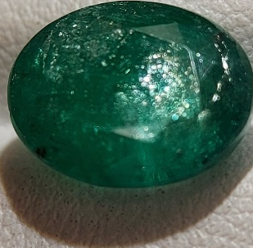
1. Er macht Gottes Herrlichkeit sichtbar
Die Herrlichkeit Christi
steht in Verbindung mit Tod, Auferstehung und Himmelfahrt (Johannes 7,39; 12,16.23.28; 17,1; Apostelgeschichte 3,13; uvm.)
Vorschau bei der Verklärung Jesu (Matthäus 17,1-2; vgl. 2. Petrus 1,16-17)
Offenbarung bei der Wiederkunft Jesu (Matthäus 16,27; 24,30; 25,31; Titus 2,13; 1. Petrus 4,13; Offenbarung 19,11-16)
➔ Christus ist herrlich und wir sollen ihn verherrlichen!
➔ Blicke auf Christus (2. Korinther 3,18)!
➔ Begeistere dich für Jesus!
Vier herausragende Erkenntnisse über die Menschwerdung Christi

Slide 6
Vier herausragende Erkenntnisse über die Menschwerdung Christi
Johannes 1,14-18
Er macht Gottes Herrlichkeit sichtbar (Vers 14)
Er blieb Gott (Vers 15)
Er reicht Gnade aus der Fülle dar (Verse 16-17)
Er macht den Vater bekannt (Vers 18)

